Slide 1


Slide 2

جلس أحمد بارتياح على مقعد الطائرة التي تعيده إلى وطنه الحبيب المملكة العربية السعودية بعد غياب دام ست سنوات هي الفترة التي قضاها في الحصول على درجة الماجستير في الهندسة الكيميائية

Slide 3
سرح أحمد بخياله قليلا وهو يفكر في اللقاء الذي سيجمعه بين أفراد عائلته. كم هو في شوق ليقبل راس والده ويطبع قبلة حب وحنان على جبين والدته التي لم تبخل عليه طوال تلك السنوات بالدعاء

Slide 4
وتخيل موقف سارة ابنت أخيه عصام وكيف ستقفز فرحا عندما تراه فهذا حالها دوما وتخيل اخيها فارس وهو يشاكسها حتى لتصل لعمها فارتسمت على شفتيه ابتسامة سعادة

Slide 5
ولم يقطع عليه تلك الخيالات الا صوت مضيفة الطيران تعلن عن وصول الطائرة لمطار الملك خالد الدولي وطلبها من الركاب ربط احزمة السلامة استعداد للهبوط في أرض الوطن

Slide 6
كان أحمد يسرع الخطى ليصل حيث عائلته بانتظاره فهو بشوق كبيرا إليهم
لكن كانت هناك مفاجئة كبيرة بانتظاره

Slide 7
كان أحمد يسرع الخطى ليصل حيث عائلته بانتظاره فهو بشوق كبيرا إليهم
لكن كانت هناك مفاجئة كبيرة بانتظاره

Slide 8
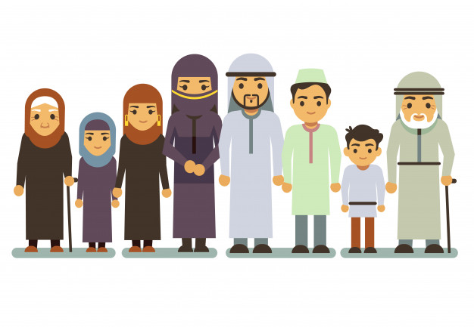
لم يرى ذلك الطفلين المشاكسين (سارة وفارس) بين مستقبليه
بل رأى فتاة يافعه ترتدي حجابا يستر جسمها تقف بخجل بجوار امه العزيزة

Slide 9
وكذلك رأى شاباً يافعا قد خُط شاربه يقف بجوار أخيه عصام وقد اصبح مقاربا لوالده في الطول
فهل تستطيع أن تفسر سبب التغير الذي حصل لأبناء عصام

Slide 10
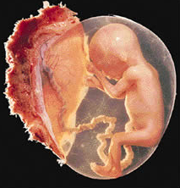
التكاثر
والنمو في الأنسان

Slide 12


Slide 13
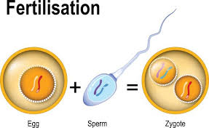
الفكرة العامة
يتضمن تكاثر الإنسان اندماج الحيوان المنوي والبويضة

Slide 14
الفكرة الرئيسة
تنظم الهرمونات جهازي التكاثر في الإنسان بما في ذلك إنتاج الأمشاج

Slide 15
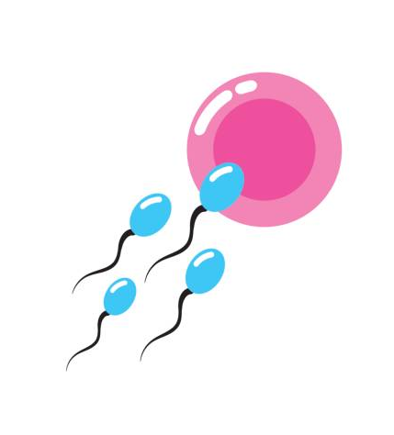
باستخدام استراتيجية التصفح اطلع على عناصر الدرس في كتابكـ المقرر وحدد العناصر التي سبق أن تعلمتها(ماذا أعرف) والعناصر التي لم تتعلم عنها (ماذا أود أن أتعلم)
جدول التعلم
فردي ـ 2 دقيقة
ماذا أعرف؟ | ماذا أود ان أعرف؟ | ماذا تعلمت؟

Slide 16
الأهداف
**تفحص وتناقش تركيب جهازي التناسل الذكري والانثوي
**توضح كيف تنظم الهرمونات جهازي التناسل الذكري والانثوي
**تناقش مراحل دورة الحيض

Slide 17
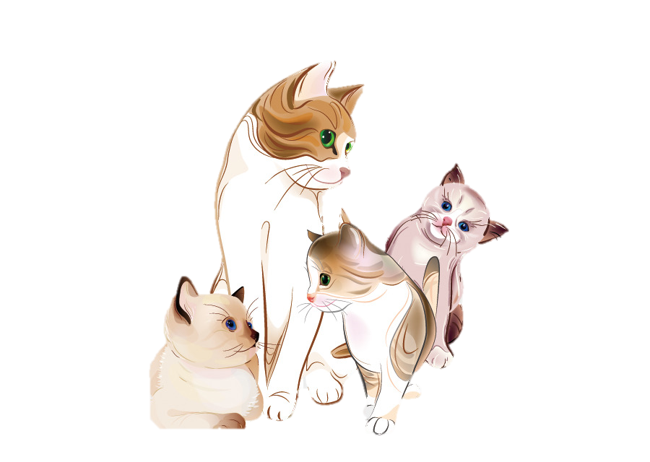
تفكير ناقد
تخيل ماذا يحدث لو توقفت الكائنات الحية عن التكاثر
سوف تنقرض الكائنات الحية لان التكاثر ضروري لبقاء الكائنات الحية

Slide 18
قراءة الصورة
اختار الإجابة الصحيحة
الصورة التالية تعبر عن
1ـ انقسام الخلايا
2ـ الاخصاب
3ـ التكاثر اللاجنسي
4ـ الاستنساخ

Slide 19
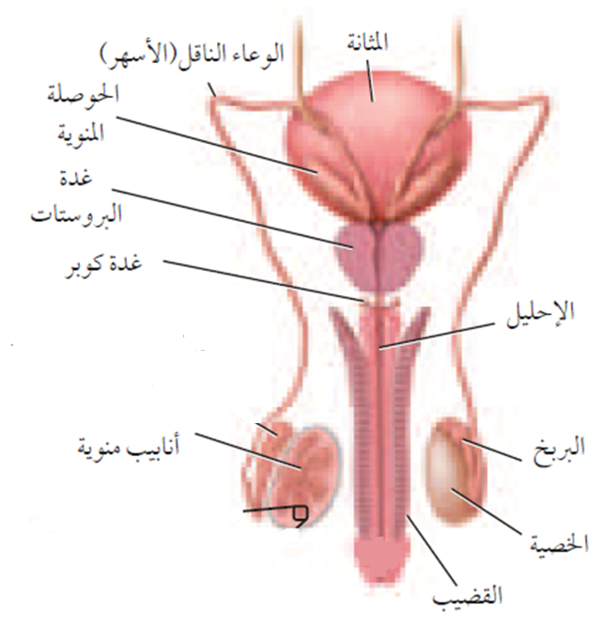
9ـ .............
اكتب البيانات الناقصة على الرسم التالي للتعرف على مكونات الجهاز التناسلي الذكري
8ـ ........
7ـ ........
6ـ ........
1ـ ........
5ـ ........
2ـ ........
3ـ ........
4ـ ........

Slide 20
الربط والمزاوجة
صل كل عضو من الأعضاء التالية بوظيفته
 | العضو |  | وظيفته
1 | الخصية | 4 | نقل الحيوانات المنوية
2 | البربخ | 6 | افراز جزء من السائل المنوي ومحلول قلوي
3 | الوعاء الناقل | 3 | نقل الحيوانات المنوية إلى الاحليل
4 | الإحليل | 2 | يكتمل تكون الحيوانات المنوية وتخزن فيه
5 | الحوصلة المنوية | 1 | يتم انتاج الحيوانات المنوية داخل الأنابيب المنوية(200ـ100)مليون حيوان منوي كل يوم
6 | غدة البروستات وغدة كوبر | 5 | افراز نصف حجم السائل المنوي بالإضافة لافراز السكر الذي يزود الحيوانات المنوية بالطاقة

Slide 21
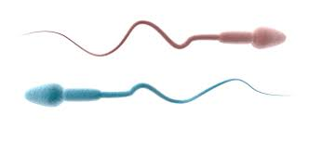
فسر:
توجد الخصيتان خارج الجسم في كيس الصفن
لان الحيوانات المنوية تحتاج لدرجة حرارة اقل من درجة حرارة الجسم البالغة37م لكي يكتمل نموها لذا فوجود الصفن خارج تجويف الجسم يوفر درجة حرارة أقل من درجة حرارة الجسم وهذا يوفر بيئة مناسبة لتكوين الحيوانات المنوية

Slide 22
مهارة الوصف والرسم
صف تركيب الحيوان المنوي ثم ارسمه
ارسمي هنا

Slide 23
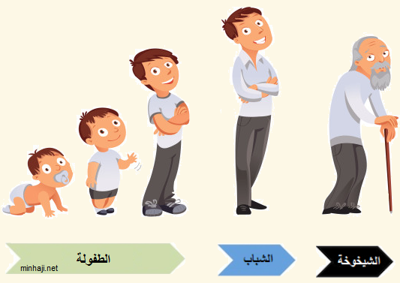
الذكاء اللغوي
اختار المصطلح المناسب
مرحلة نمو يصل فيها الإنسان إلى النضج الجنسي
1ـ التحول الفسيولوجي
2ـ الطفولة المتوسطة
3ـ الشباب
4ـ البلوغ

Slide 24
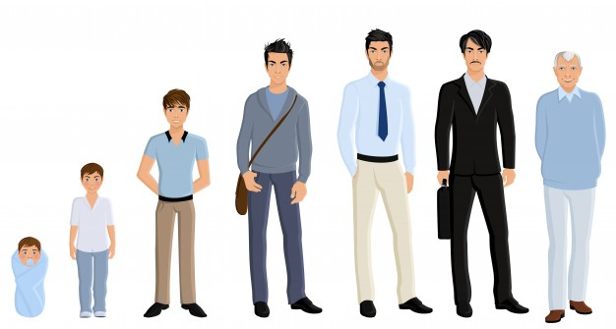
أكتب قائمة ببعض من مظاهر البلوغ الثانوية عند الذكور
1ـ نمو الشعر على الوجه والصدر
2ـ زيادة حجم العضلات
3ـ خشونة الصوت
1ـ ...............................
..................................
2ـ ...............................
3ـ ...............................

Slide 25
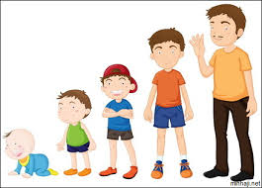
ما الرابط العجيب بين البلوغ والغدة النخامية
أن الغدة النخامية هي المسؤولة عن تنظيم الغدد التناسلية التي تفرز الهرمونات الذكرية

Slide 26

لتعرف على أهم الهرمونات الذكرية اشطب الحروف التي مجموعها قيمته أكثر من خمسة عشر
ثم اجمع باقي الحروف لتحصل على اسم الهرمون
الذكاء الرياضي
4+4 | 10+6 | 7+3 | 3+0 | 7+9 | 11+2 | 14+5 | 10+1 | 4+14
ا | س | ل | ت | م | س | ر | ت | ك
9+4 | 5+5 | 8+8 | 13+6 | 6+2 | 6+6 | 9+8 | 9+3 | 6+12
و | س | ل | ن | ت | ي | أ | ر | ع
15+3 | 3+2 | 11+8 | 10+7 | 12+6 | 5+7 | 9+9 | 7+9 | 6+11
أ | و | د | م | س | ن | ك | ط | د
اهم الهرمونات الذكرية هو(التستوستيرون)

Slide 27
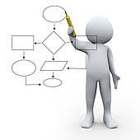
منطقة تحت المهاد
تفرز هرمون يحفز الفص الامامي لإفراز الهرونات
تفرز ........................
...............................
بالتعاون مع زملائك في المجموعة أقرأ في كتابكـ المقرر عن الهرمونات الذكرية ثم اكمل المخطط السهمي التالية
يفرز ........................
...............................
تفرز هرمونين ينتقلان بواسطة الدم إلى الخصية
هرمون المنشط للجسم الأصفر (LH)
هرمون .......................
................................
هرمون المنشط للحوصلة (FSH)
هرمون .....................
...............................
ينشط .........................
...............................
ينظم .........................
...............................
ينشط انتاج هرمون التستوستيرون
ينظم إنتاج الحيوانات المنوية

Slide 28
توقع ماذا يحدث عن انخفاض نسبة هرمون التستوستيرون في الدم ثم تتبعي التغذية الراجعة السلبية للحفاظ على نسبة هذا الهرمون في الدم
تستشعر خلايا متخصصة في منطقة تحت المهاد والغدة النخامية باستشعار الكميات الكبيرة من هرمون التستوستيرون
عندما ينخفض مستوى التستوستيرون في الدم
يستجيب الجسم بإفراز كميات زائدة من
(LH) و (FSH)
عندها يزداد مستوى التستوستيرون في الدم

Slide 29
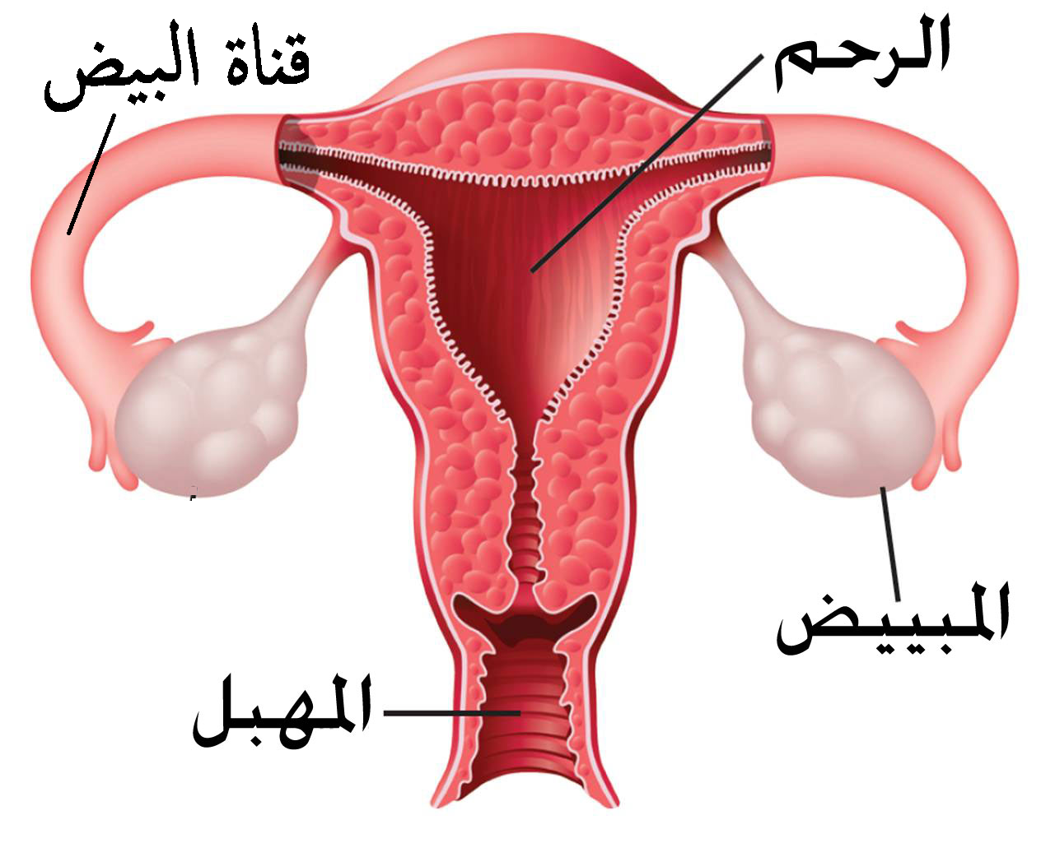
اكتب البيانات الناقصة على الرسم التالي للتعرف على مكونات الجهاز التناسلي الأنثوي
4ـ ...................
1ـ ...................
2ـ ...................
3ـ ...................

Slide 30


بالتعاون مع زملائك في المجموعة اقرأ في كتابكـ المقرر عن خلايا البويضة ثم أحكم على صحة العبارات التالية
القراءة الموجهة والتفكير الناقد
العبارات | العلامة | تصحيح الخطأ
يتم أنتاج الخلية البيضية الأولية داخل الرحم |  | داخل المبيض
تنمو خلية بيضية الأولية واحدة كل 28 يوما
تنتقل البويضة الناضجة مباشرة من مكان تكونها للمهبل |  | لقناة البيض (قناة فالوب)
تحاط البويضة الناضجة بحوصله لحمايتها

Slide 31
منطقة تحت المهاد
تفرز هرمون يحفز الفص الامامي لإفراز الهرونات
تفرز ........................
...............................
بالتعاون مع زملائك في المجموعة أقرأ في كتابك المقرر عن الهرمونات الأنثوية ثم اكمل المخطط السهمي التالية
يفرز ........................
...............................
تفرز هرمونين ينتقلان بواسطة الدم إلى خلايا المبيض ويحفزها للإفراز
هرمون المنشط للجسم الأصفر (LH)
هرمون .......................
................................
هرمون المنشط للحوصلة (FSH)
هرمون .....................
...............................
ينشطان انتاج هرموني البروجسترون والاستروجين
ينشط .........................
...............................

Slide 32
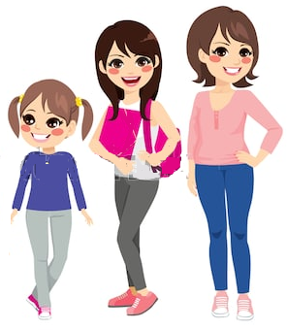
أكتب قائمة ببعض من مظاهر البلوغ الثانوية عند الإناث
1ـ ...............................
..................................
2ـ ...............................
3ـ ...............................
4ـ ...............................
1ـ زيادة تركيز الأنسجة الدهنية
2ـ اتساع عظام الحوض
3ـ نمو الثدي
4ـ الحيض

Slide 33
شاهد الأفلام التالية للتعرف على مراحل تكوين الحيوانات المنوية والبويضات ثم ارسم مخطط يوضح تلك المراحل

Slide 34
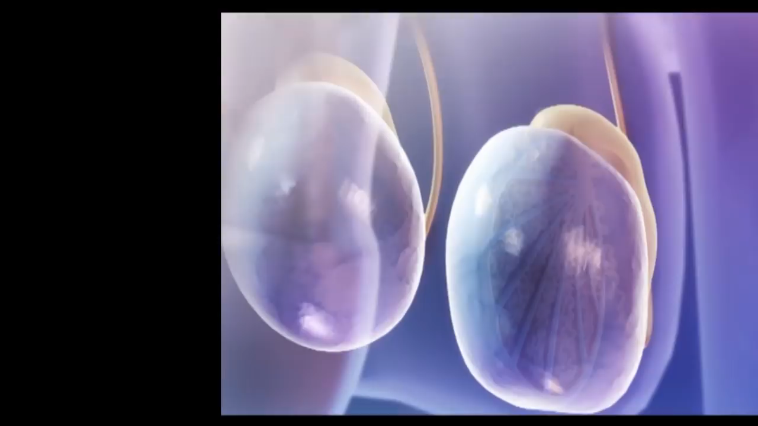
انقر هنا لمشاهدة مراحل تكون الحيوانات المنوية

Slide 35

انقر هنا لمشاهدة مراحل تكون البويضات

Slide 36
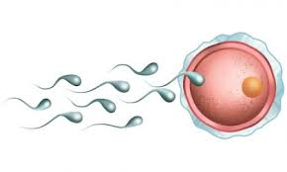
مهارة المقارنة
بالتعاون مع زملائك في المجموعة اقرأ في كتابكـِ المقرر عن انتاج الخلايا الجنسية ثم أكمل جدول المقارنة التالية
 | انتاج الحيوانات المنوية | انتاج البويضات
مكان الإنتاج | تتكون في الانابيب المنوية في الخصية وتنضج في الحوصلة المنوية | المبيض
بدا تكوينها | يبدأ تكونها في مرحلة البلوغ وتستمر طوال عمر الذكر تقريبا | قبل الولادة فتخرج الانثى ولديها العدد كامل من البويضات
اعداد تكوينها | 200-100 مليون حيوان منوي كل يوم | وتنضج بويضة عند بداية كل دورة حيض

Slide 37
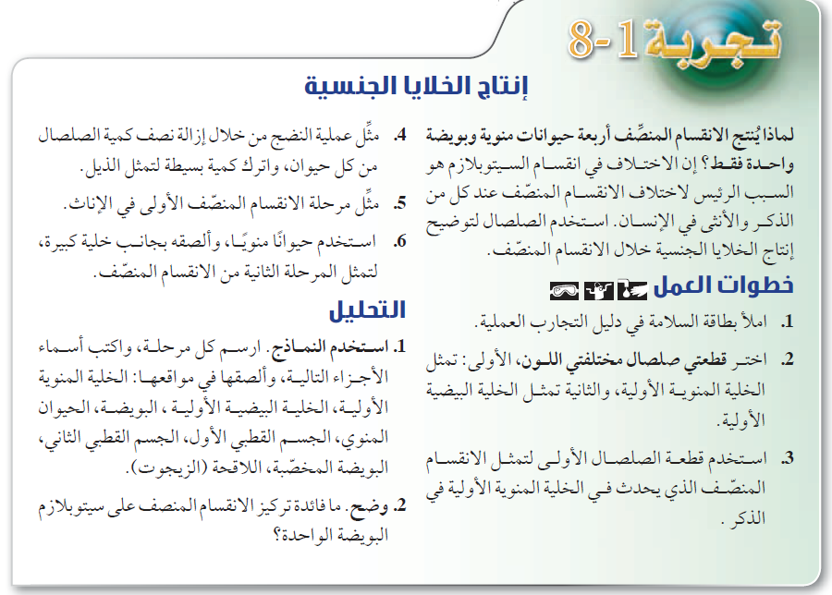

Slide 38
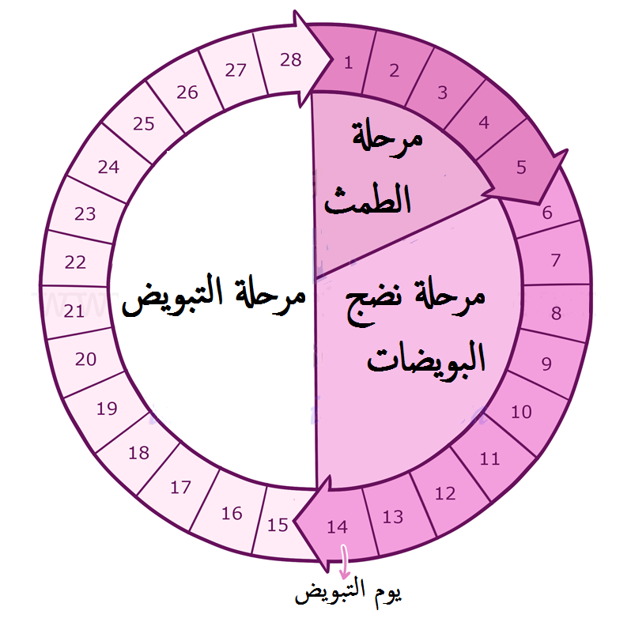
خلال مرحلة البلوغ تمر الأنثى
(بمجموعة من العمليات التي تحدث كل شهر تقريبا وتساعد على تهيئة جسم الأنثى للحمل)
وتسمى هذه التغيرات
(بدورة الحيض)

Slide 39

انقر هنا لمشاهدة مراحل دورة الحيض

Slide 40
انقر هنا لمشاهدة مراحل دورة الحيض

